Slide 1
"Application pour une pédagogie différenciée favorisant la réussite en sciences"
#RED22 Rencontres de l’Enseignement à Distance 2022
Diversité des publics et différenciation des pédagogies
Claude COUSTURIAN et Claire GACHES

Slide 2
IUTEnLigne
1 des 8 UNT françaises. Membre de l’Université Numérique
Accompagner le réseau des IUT pour des projets nationaux
Diplôme national : GACO
Ressources en ligne + Quiz sur les acquis des étudiants pour leur réussite : REUSSIR
Enseignement hybride: HYBRID-GMP
Plateforme nationale du mutualisation de contenus : COOP
Direction
Matthieu Chatras

Slide 3
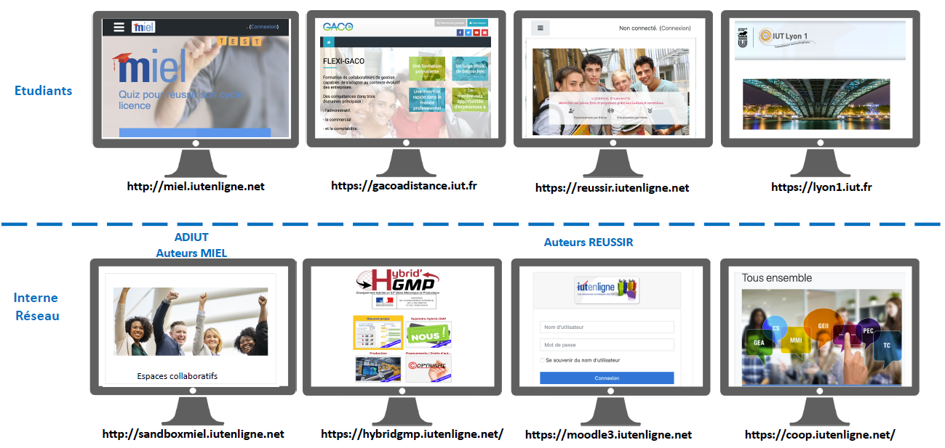
PLATEFORME IEL

Slide 4
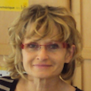
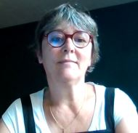
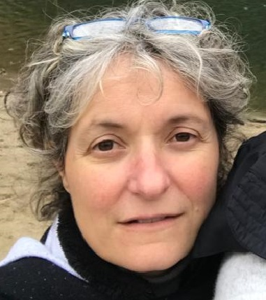
L’équipe de Réussir en sciences
TICE
Pédagogie
Muriel Baluteau
Iliana Cardenas
Mylène Potier
Claude Cousturian
Claire Gaches
Catherine Augusto
Soutien

Slide 5
Réussir, une application Bac-3/Bac+3 au service d'une pédagogie différenciée
Qui s’appuie sur la plateforme pédagogique MOODLE
Qui peut être utilisée en présentiel ou en distanciel

Slide 6
Réussir, pour l’apprentissage et la remise à niveau
Un ensemble de quiz formatifs scénarisés en Maths/Physique/Chimie

Slide 7
Un quiz de Positionnement Global adapté à chaque spécialité
Profil de la promotion

Slide 8
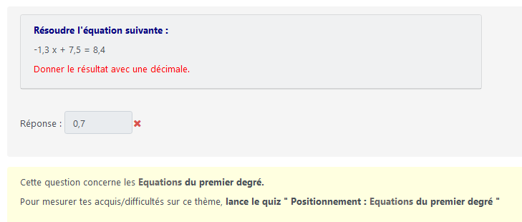
Positionnement Global
Positionnement par thème
Profil de l’étudiant

Slide 9
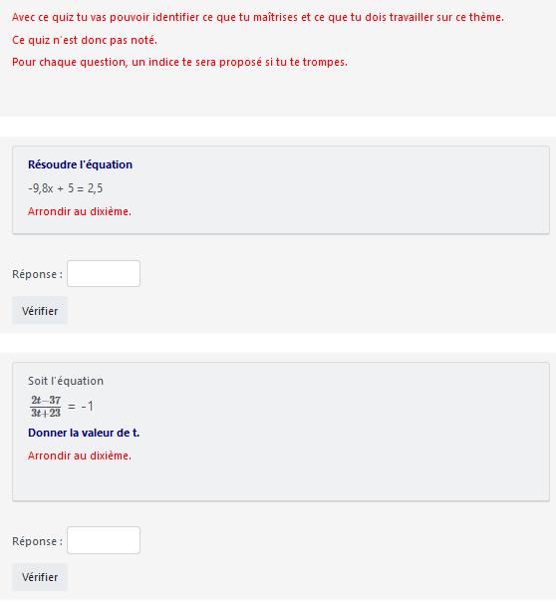
Un quiz plus fin de
Positionnement par Thème
Positionnement par thème
Entraînement

Slide 10
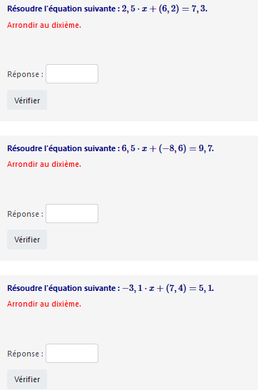
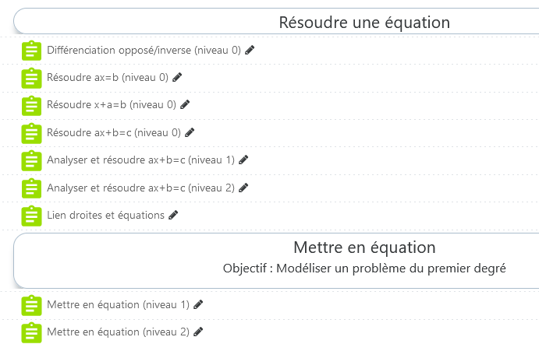
Des quiz
d’Entraînement par thème

Slide 11
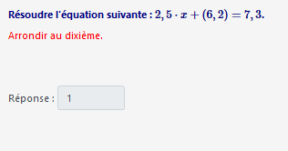
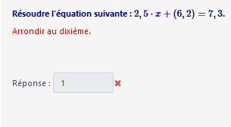
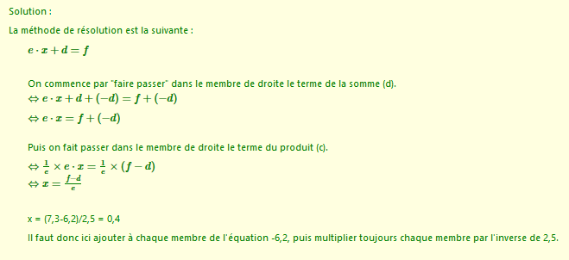
Des quiz
d’Entraînement par Thème

Slide 12
Réussir, pour l’apprentissage et la remise à niveau
Un ensemble de quiz formatifs scénarisés en Maths/Physique/Chimie
6 fonctionnalités :
Positionnement Global Diagnostic
Positionnement par Thème Diagnostic plus fin
Entrainement par Thème Remédiation formative
Avancement par Thème Auto-évaluation
Certification par Thème Evaluation
Certification Globale Evaluation

Slide 13
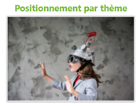
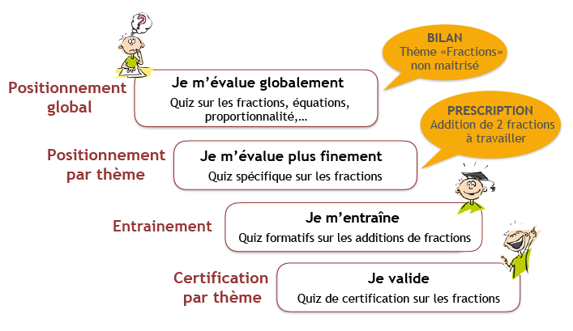
Bilan : de nombreux scénarios possibles
D’un élaboré…
… au plus simple
Scénarisation : Diagnostic, prescription, remédiation, certification
Notes:
A modifier MP

Slide 14
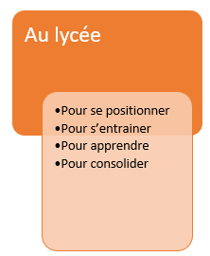
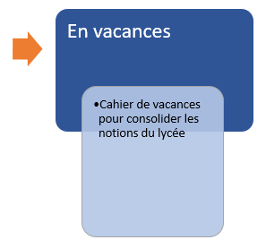
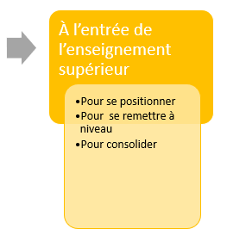
Utilisation de Réussir du lycée à l’université
Fonctionnalités
Indépendantes/Scénario différents

Slide 15
Réussir en Anglais : LE PROJET EN COURS
Langue
Domaine
Thème
AAV
Anglais
Grammaire
Groupe Verbal
Groupe Nominal
Compréhension orale
Syntaxe
Prononciation
Les présents
Le prétérit
L’impératif
Le futur
La modalité I

Slide 16
Merci de votre attention,
avez-vous des questions ?
L’équipe de Réussir vous remercie !
Claude Cousturian
Claire Gaches
Mylène Potier
Muriel Baluteau
Iliana Cardenas
Catherine Augusto
reussir.iutenligne.net

